Slide 1
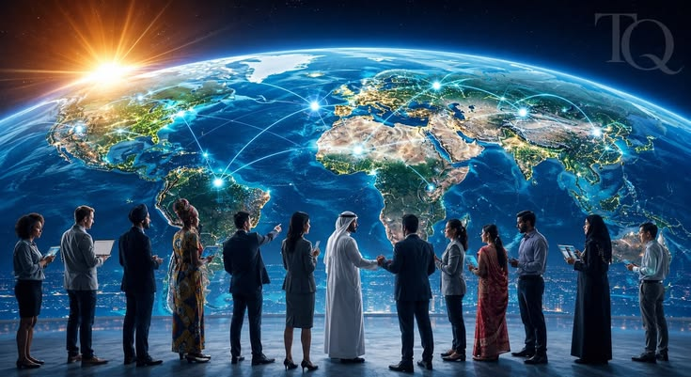
NGSM – El Nuevo Grupo de Servidores del Mundo
O Novo Grupo de Servidores do Mundo
Por el Maestro Tibetano Djwhal Khul, a través de Alice A. Bailey
FCE - Universidad de la Luz – 2026

Slide 2

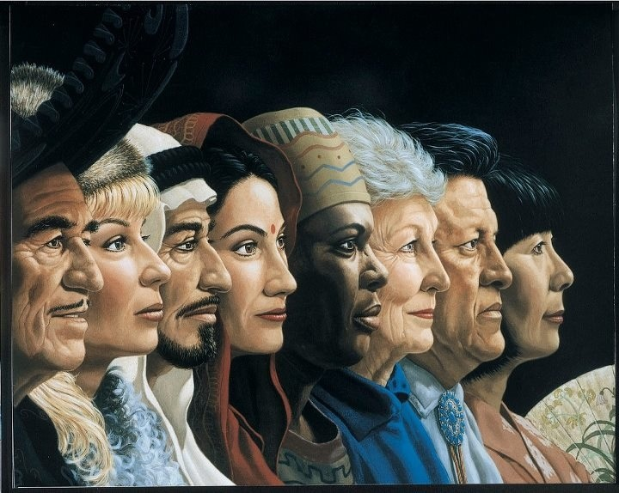
CLASIFICACIÓN DE LA HUMANIDAD
CLASSIFICAÇÃO DA HUMANIDADE
LAS MASAS IGNORANTES
AS MASSAS IGNORANTES
Pobreza, desocupación, analfabetismo, hambre, desesperación, manipulación
Pobreza, desemprego, analfabetismo, fome, desespero, manipulação
LA CLASE MEDIA
A CLASSE MÉDIA
El más poderoso de cualquier nación, capacidad para leer, discutir, pensar
O mais poderoso de qualquer nação, capacidade de ler, discutir, pensar
LOS PENSADORES DEL MUNDO
OS PENSADORES DO MUNDO
Hombres y mujeres inteligentes y muy cultos, que captan las ideas y las formulan en ideales
Homens e mulheres inteligentes e cultos, que compreendem ideias e as transformam em ideais.
EL NUEVO GRUPO DE SERVIDORES DEL MUNDO
O NOVO GRUPO DE SERVIDORES DO MUNDO
Comienzan a formar un nuevo orden social en el mundo, con la esencial divinidad del hombre
Eles começam a formar uma nova ordem social no mundo, com a divindade essencial do homem.

Slide 3

ANTECEDENTES HISTÓRICOS
Alrededor del año 1400, la Jerarquía de Maestros enfrentaba una situación muy difícil.
Por volta do ano 1400, a Hierarquia dos Mestres enfrentou uma situação muito difícil.
Sobrevino una total exteriorización de esa verdad.
Una intensa diferenciación y cristalización entre las naciones y gobiernos del mundo.
Seguiu-se uma completa externalização dessa verdade. Ocorreu uma intensa diferenciação e cristalização entre as nações e os governos do mundo.
Alrededor del año 1500 d. C., convocaron a un cónclave a todos los sectores.
Por volta de 1500 d.C., eles convocaram um conclave de todos os setores.
En dicho cónclave debían hacer tres cosas:
1. Ver el plan divino en una escala lo más amplia posible, y renovar Sus mentes con esa visión.
2. Observar qué influencias o energías, estaban disponibles para ser utilizadas en el gran esfuerzo en que Ellos estaban empeñados.
3. Entrenar a los hombres y mujeres, entonces probacionistas, chelas e iniciados, para poder tener a su debido tiempo un grupo eficiente de ayudantes en quienes confiar en los siglos venideros.
Neste conclave eles tiveram que fazer três coisas:
1. Veja o plano divino na escala mais ampla possível e renove Suas mentes com essa visão.
2. Observe quais influências ou energias estavam disponíveis para serem usadas no grande esforço em que Eles estavam engajados.
3. Treine os homens e as mulheres, depois os probacionistas, os chelas e os iniciados, para que no devido tempo eles possam ter um grupo eficiente de ajudantes em quem confiar nos próximos séculos.

Slide 4
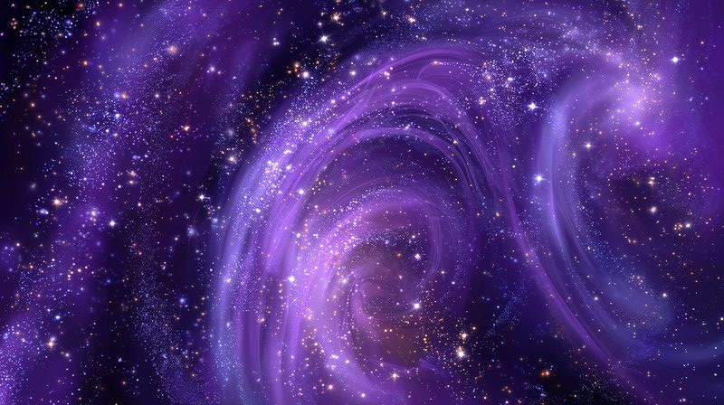
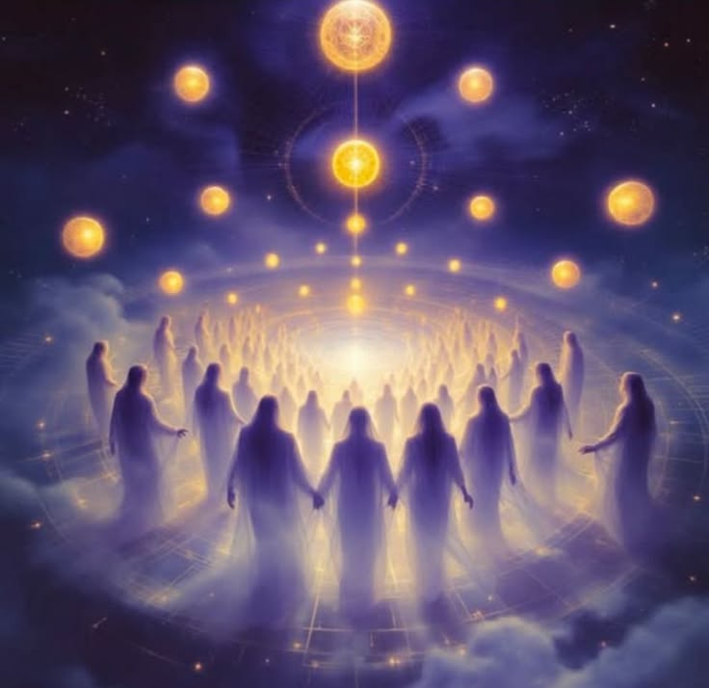
ORIGEN DEL NUEVO GRUPO DE SERVIDORES DEL MUNDO
Estamos pasando por una etapa intermedia de caos y dudas, de rebeldía y aparente libertinaje.
Estamos passando por uma etapa intermediária de caos e dúvidas, de rebeldia e aparente libertinagem.
Alrededor de 1916 los Maestros se reunieron y tomaron una decisión muy importante: reunir a las masas incipientes de hombres, y a grupos de trabajadores de distintas especialidades, para encomendarles la tarea de elevar a la humanidad y expandir la conciencia humana.
Por volta de 1916, os Mestres se reuniram e tomaram uma decisão muito importante: reunir as massas emergentes de homens e grupos de trabalhadores de diferentes especialidades, para confiar-lhes a tarefa de elevar a humanidade e expandir a consciência humana.
El establecimiento de un grupo de “almas condi­cionadoras” que actúa con el nombre de Nuevo Grupo de Servidores del Mundo, iniciado en 1925.
O estabelecimento de um grupo de “almas condicionadoras” que atua sob o nome de Novo Grupo de Servidores do Mundo, iniciado em 1925.

Slide 5
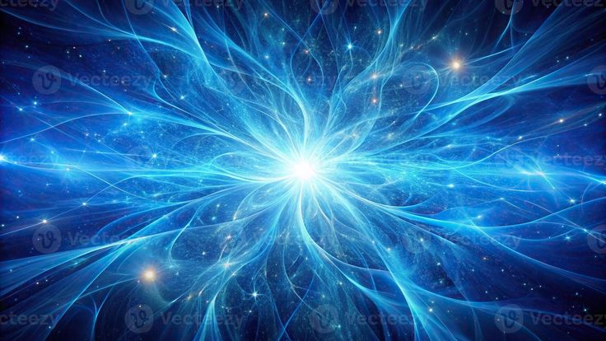
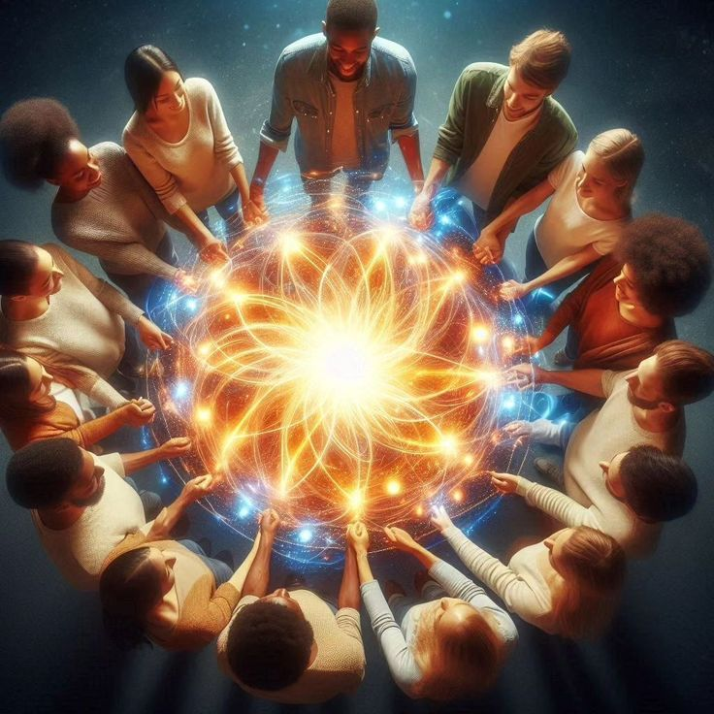
ORGANIZACIÓN DEL N.G.S.M.
Este grupo no tiene organización exotérica de especie alguna, sede, publicidad ni nombre.
Este grupo não possui nenhum tipo de organização exotérica, sede, publicidade ou nome.
Es un conjunto de trabajadores obedientes y servidores del VERBO – obedientes a sus propias almas y a la necesidad del grupo.
É um conjunto de trabalhadores obedientes e servidores do VERBO – obedientes às suas próprias almas e à necessidade do grupo.
Los verdaderos servidores de todas partes pertenecen a este grupo, ya presten servicio en el campo cultural, político, científico, religioso, filosó­fico, psicológico o financiero.
Os verdadeiros servidores de todas as partes pertencem a este grupo, quer prestem serviço no campo cultural, político, científico, religioso, filosófico, psicológico ou financeiro.
Reconocerán su unidad con todo lo que existe y permanecerán ante el mundo como un ejemplo de vida pura, creadora y constructiva, de actividad creadora subordinada al propósito general, de belleza e inclusividad.
Reconhecerão sua unidade com tudo o que existe e permanecerão perante o mundo como um exemplo de vida pura, criadora e construtiva, de atividade criadora subordinada ao propósito geral, de beleza e inclusividade.

Slide 6

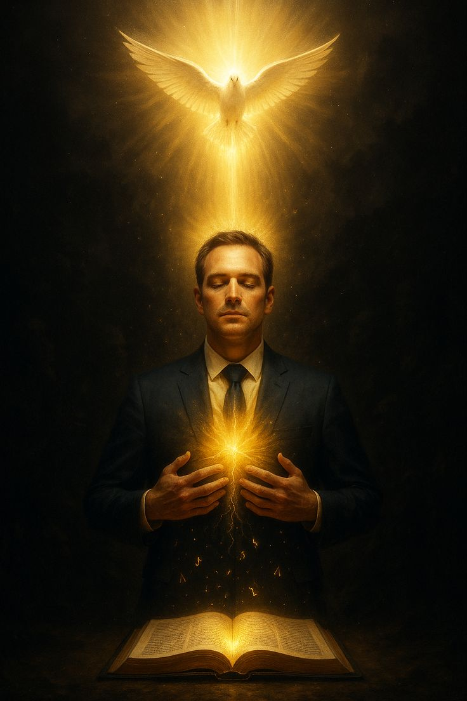
CARACTERÍSTICAS DEL N.G.S.M.
Están siendo extraídos de todas las naciones, pero no son elegidos o reunidos por la alerta de la Jerarquía, ni por algún Maestro, sino por el poder de responder a la oportunidad, a la oleada y a la nota espiritual.
Estão sendo extraídos de todas as nações, mas não são escolhidos ou reunidos pelo alerta da Hierarquia, nem por algum Mestre, mas pelo poder de responder à oportunidade, à vaga e à nota espiritual.
Sus características son: síntesis, inclusividad, intelectualidad y un excelente desarrollo mental.
Suas características são: síntese, inclusividade, intelectualidade e um excelente desenvolvimento mental.
No profesan ningún credo, salvo el de la Hermandad, basado en la Vida una.
Não professam nenhum credo, exceto o da Fraternidade, baseado na Vida única.
Se reconocen entre sí cuando se encuentran y trabajan juntos en la tarea de salvar a la humanidad.
Reconhecem-se entre si quando se encontram e trabalham juntos na tarefa de salvar a humanidade.
Reconocen también a Quienes se hallan más avanzados que ellos en la etapa de la evolución y los denominan Instructores.
Reconhecem também Aqueles que se encontram mais avançados do que eles na etapa da evolução e os denominam Instrutores.

Slide 7

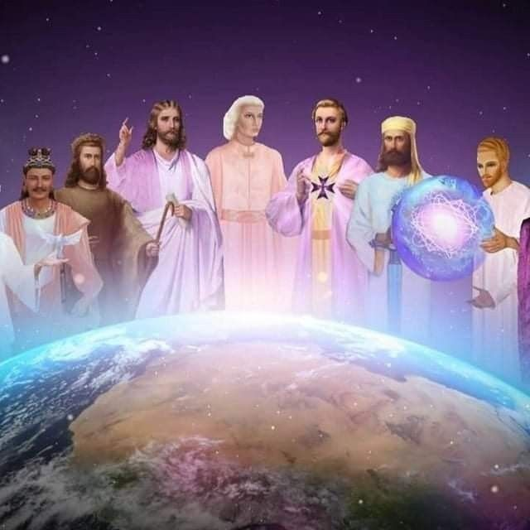
REQUISITOS PARA LOS MIEMBROS
El personal de grupo es conocido sólo por los Hermanos Mayores de la raza, y no se guarda registro de los nombres. Sólo deben existir tres requisitos principales:
O pessoal do grupo é conhecido apenas pelos Irmãos Mais Velhos da raça, e não se guarda registro dos nomes. Só devem existir três requisitos principais:
1-Es esencial cierto grado de unificación entre el alma y su mecanismo, y debe estar alineada y activa la triplicidad interna: alma-mente-cere­bro.
1-É essencial certo grau de unificação entre a alma e seu mecanismo, e deve estar alinhada e ativa a triplicidade interna: alma-mente-cérebro.
2-El cerebro debe ser telepáticamente sensible a voluntad, en dos direcciones. Debe ser consciente del mundo de las almas y también del mundo de los hombres.
2-O cérebro deve ser telepaticamente sensível à vontade, em duas direções. Deve ser consciente do mundo das almas e também do mundo dos homens.
3-Debe haber capacidad para pensar en forma abstracta o sintética, lo cual permitirá al hombre salvar las barreras raciales y religiosas.
3-Deve haver capacidade para pensar de forma abstrata ou sintética, o que permitirá ao homem superar as barreiras raciais e religiosas.

Slide 8
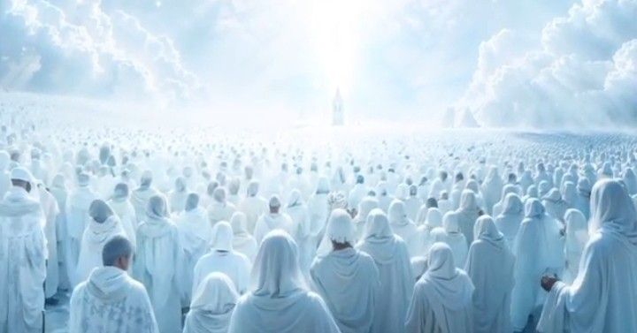
MIEMBROS DEL N.G.S.M.
EL NUEVO GRUPO DE SERVIDORES DEL MUNDO ESTÁ FORMADO POR LOS SIGUIENTES GRUPOS:
O NOVO GRUPO DE SERVIDORES DO MUNDO É FORMADO PELOS SEGUINTES GRUPOS:
Los iniciados y discípulos que conscientemente son parte de la Gran Logia Blanca. Los aspirantes y discípulos menores, afiliados a la Jerarquía, que no poseen generalmente esa continuidad de conciencia que lograrán más adelante.
Os iniciados e discípulos que conscientemente são parte da Grande Loja Branca. Os aspirantes e discípulos menores, afiliados à Hierarquia, que geralmente não possuem essa continuidade de consciência que alcançarão mais adiante.
Los que se hallan en el sendero de probación y no están aún afiliados a la Jerarquía, pero que sujetos a la impresión jerárquica han decidido servir a sus semejantes.
Os que se encontram no caminho de provação e ainda não estão afiliados à Hierarquia, mas que, sujeitos à impressão hierárquica, decidiram servir aos seus semelhantes.
Un creciente número de personas que responden al idealismo y al propósito del nuevo grupo de servidores del mundo, que se unirán rápidamente al grupo.
Um crescente número de pessoas que respondem ao idealismo e ao propósito do novo grupo de servidores do mundo, que se unirão rapidamente ao grupo.

Slide 9

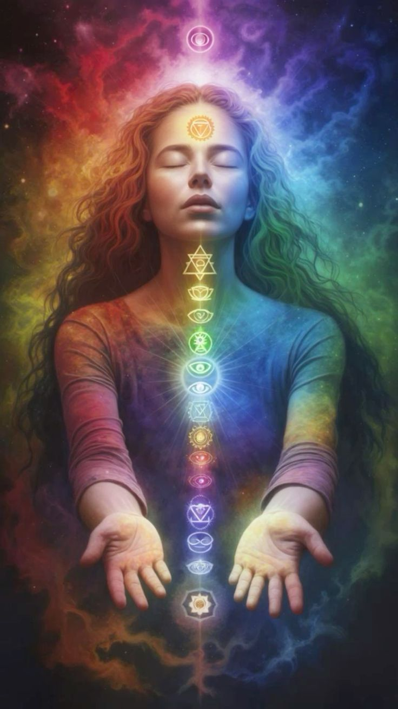
LA JERARQUÍA DE GUÍAS ESPIRITUALES HA ESTABLECIDO REGLAS PARA EL NGSM:
Establecer relaciones pacíficas, en armónica conformidad, y colaboración con el gobierno o el estado al cual le deben lealtad.
Estabelecer relações pacíficas, em harmônica conformidade e colaboração com o governo ou o Estado ao qual devem lealdade.
No interferir en los asuntos de cualquier grupo político o religioso.
Não interferir nos assuntos de qualquer grupo político ou religioso.
Demostrar buena voluntad práctica en el medio ambiente que el destino les ha deparado.
Demonstrar boa vontade prática no ambiente que o destino lhes reservou.
Ser inofensivos, en su modo de expresarse y en la vida de relaciones, con su familia, comunidad, nación o grupo de naciones.
Ser inofensivos em seu modo de se expressar e em sua vida de relacionamentos, com sua família, comunidade, nação ou grupo de nações.

Slide 10
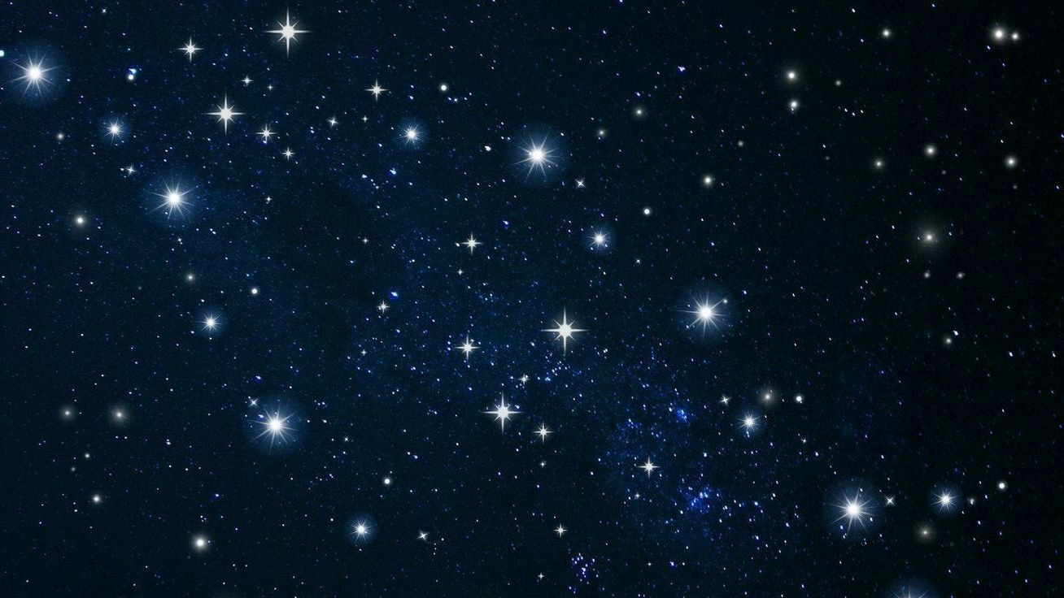

RITMO CÍCLICO DEL TRABAJO DEL NUEVO GRUPO
El ritmo fijado por el nuevo grupo de servidores del mundo es de un ciclo de tres años.
O ritmo estabelecido pelo Novo Grupo de Servidores do Mundo é de um ciclo de três anos.
En el primer año ponga el énfasis en la actividad del principio que está en manifestación.
No primeiro ano, coloque o foco na atividade do princípio que está se manifestando.
En el segundo año que surja y se escuche con claridad la cualidad de la nota.
No segundo ano, que surja e se escute com clareza a qualidade da nota.
En el tercer año, que todos vean detrás de la forma, expresándose por medio de la cualidad, la vivencia y la actividad de la vida que mora internamente.
No terceiro ano, que todos vejam atrás da forma, expressando-se por meio da qualidade, da vivência e da atividade da vida que habita internamente.
La tónica del primer año de trabajo debe ser consolidación; la del segundo, expansión; mientras que en el tercero debe hacer un impacto definido en la conciencia pública.
A tônica do primeiro ano de trabalho deve ser consolidação; a do segundo, expansão; enquanto no terceiro deve causar um impacto definido na consciência pública.

Slide 11

Traducción al portugués:
EL SÍMBOLO DEL GRUPO
Está inspirado desde arriba por las almas de sus integrantes y por los Grandes Seres, y su actividad energetizada, debido a las necesidades de la humanidad misma.
É inspirado do alto pelas almas de seus integrantes e pelos Grandes Seres, e sua atividade energizada, devido às necessidades da própria humanidade.
Está compuesto de almas vivientes y conscientes que actúan a través de personalidades coordinadas.
É composto de almas viventes e conscientes que atuam através de personalidades coordenadas.
Su símbolo es un triángulo dorado que encierra una cruz de brazos uniformes, con un brillante en un ápice del triángulo.
Seu símbolo é um triângulo dourado que encerra uma cruz de braços uniformes, com um brilhante em um ápice do triângulo.
Este símbolo nunca se reproduce en forma alguna. Brilla sobre las cabezas de todos los que pertenecen al grupo, y nadie puede verlo.
Este símbolo nunca se reproduz de forma alguma. Brilha sobre as cabeças de todos os que pertencem ao grupo, e ninguém pode vê-lo.
Lema del grupo es: LA GLORIA DEL UNO.
Lema do grupo é: A GLÓRIA DO UM.

Slide 12
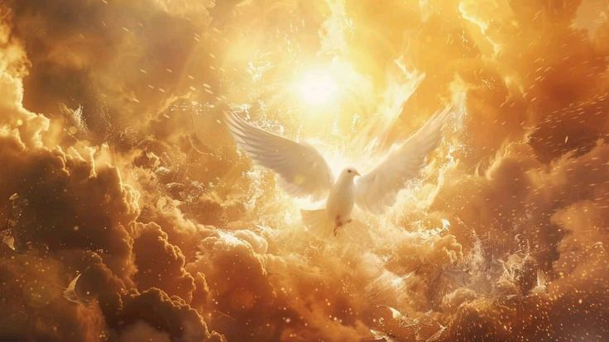
REUNIENDO A LOS HOMBRES Y MUJERES DE BUENA VOLUNTAD
El espíritu de buena voluntad prevalece en millones de seres y evoca el sentido de responsabilidad.
O espírito de boa vontade prevalece em milhões de pessoas e evoca o senso de responsabilidade.
Evitarán todo ataque a los regímenes y personalidades existentes y cumplirán las leyes del país en que viven.
Evitarão todo ataque aos regimes e às personalidades existentes e cumprirão as leis do país em que vivem.
Procurarán toda oportunidad para acentuar la hermandad de las naciones, la unidad de la fe y la interdependen­cia económica.
Procurarão todas as oportunidades para enfatizar a fraternidade das nações, a unidade da fé e a interdependência econômica.
Se empeñarán en no pronunciar una palabra ni desarrollar una acción que produzca separación o genere antipatía.
Esforçar-se-ão para não pronunciar uma palavra nem realizar uma ação que produza separação ou gere antipatia.
El NGSM consagrará su esfuerzo, que será eliminar el temor que impera en el mundo.
O NGSM consagrará seus esforços à tarefa de eliminar o medo que impera no mundo.

Slide 13
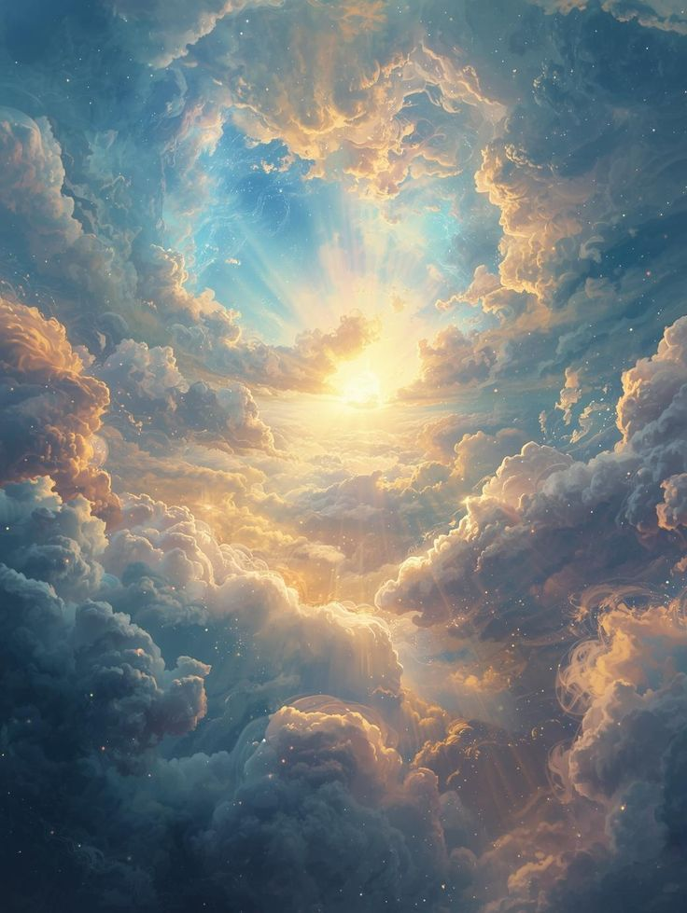
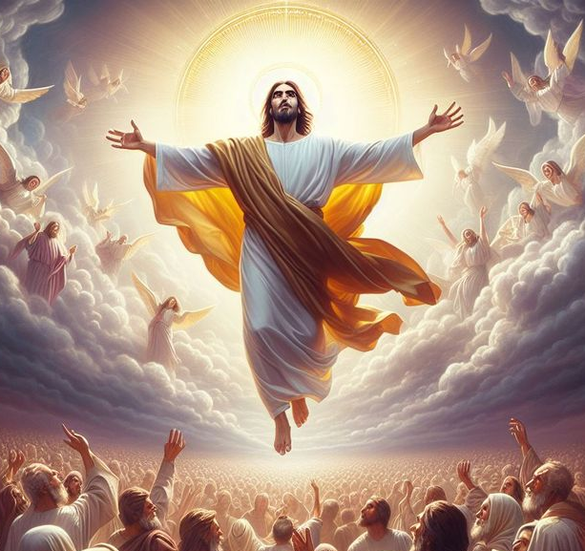
SU MISIÓN
Exteriorizar la Jerarquía en el plano físico, o una réplica funcional de este cuerpo esencialmente subje­tivo.
Exteriorizar a Hierarquia no plano físico, ou uma réplica funcional desse corpo essencialmente subjetivo.
Estimular el alma para que alcance clara percepción, visión inteligente, verdadera comprensión y planeamiento acertado.
Estimular a alma para que alcance clara percepção, visão inteligente, verdadeira compreensão e planejamento acertado.
Estimular dinámicamente en el mundo la energía de la voluntad al bien
Estimular dinamicamente no mundo a energia da vontade para o bem.
Preparar a la humanidad para la reaparición de Cristo.
Preparar a humanidade para o reaparecimento do Cristo.
Reunir a todos los agentes de buena voluntad que responden a la energía de la divina voluntad al bien.
Reunir todos os agentes de boa vontade que respondem à energia da divina vontade para o bem.
Ser puente de unión y medio de comunicación entre la Jerarquía y la Humani­dad.
Ser uma ponte de união e um meio de comunicação entre a Hierarquia e a Humanidade.

Slide 14
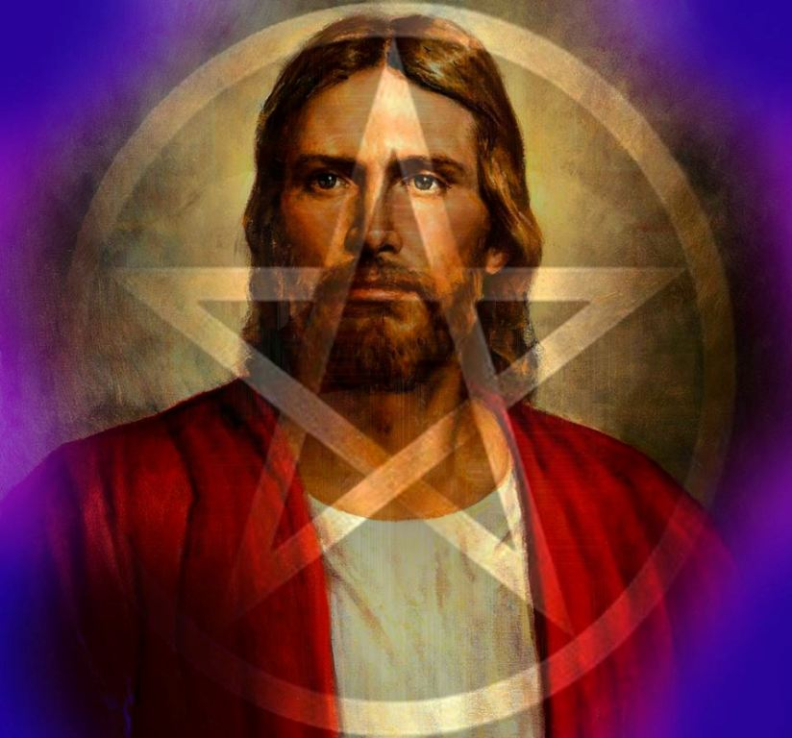
PREPARACIÓN PARA LA REAPARICIÓN DE CRISTO
El NGSM proporciona esencialmente un campo de entrenamiento y de experiencia para quienes puedan elevarse espiritualmente y capacitarse para ser discípulos activos, dirigidos por el Cristo.
O NGSM proporciona essencialmente um campo de treinamento e de experiência para aqueles que possam elevar-se espiritualmente e capacitar-se para serem discípulos ativos, dirigidos pelo Cristo.
El mundo será salvado y reconstruido por grupos más bien que por individuos.
O mundo será salvo e reconstruído por grupos, e não por indivíduos.
La nueva era se iniciará con la ciencia del Amor, del Conocimiento y de la Armonía de Dios Mismo, como también con la reaparición de Cristo.
A nova era terá início com a ciência do Amor, do Conhecimento e da Harmonia do próprio Deus, assim como com o reaparecimento do Cristo.
La Jerarquía espera. Ha hecho todo lo posible desde el ángulo de Su oportunidad. El Cristo permanece en paciente silencio, atento al esfuerzo que materializará Su trabajo en la tierra.
A Hierarquia espera. Fez todo o possível do ponto de vista de Sua oportunidade. O Cristo permanece em paciente silêncio, atento ao esforço que materializará Seu trabalho na Terra.

Slide 15
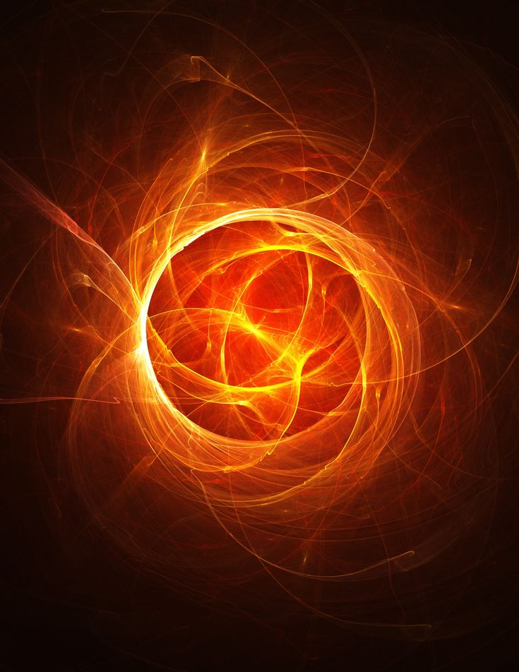
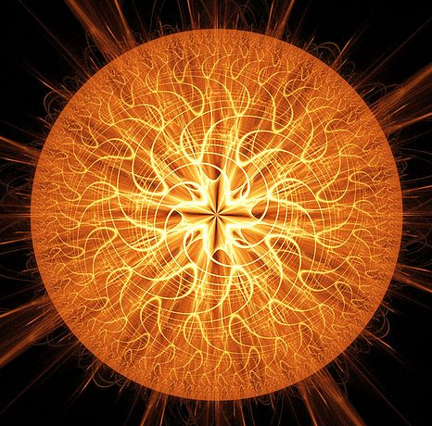
LA HUMANIDAD SALDRÁ DEL DESIERTO,
ABANDONARÁ LOS MARES
Y SABRÁ QUE DIOS ES FUEGO.
A HUMANIDADE SAIRÁ DO DESERTO,
ABANDONARÁ OS MARES
E SABERÁ QUE DEUS É FOGO.
GRACIAS!!
OBRIGADO!!

